Slide 1

Однопродуктовая детерминированная задача управления запасами (модель Уилсона)
Модель планирования экономичного размера партии
Задача управления запасами с учётом убытков из-за неудовлетворённого спроса
Модель управления запасами, учитывающая скидки

Slide 2
Описывает ситуацию закупки продукции у внешнего поставщика, которая характеризуется
следующими допущениями:
интенсивность потребления является априорно известной и постоянной величиной;
заказ доставляется со склада, на котором хранится ранее произведенный товар;
время поставки заказа является известной и постоянной величиной;
каждый заказ поставляется в виде одной партии;
затраты на осуществление заказа не зависят от размера заказа;
затраты на хранение запаса пропорциональны его размеру;
отсутствие запаса (дефицит) является недопустимым.

Slide 3
Входные параметры модели Уилсона
Q – потребность в ресурсе в течение исследуемого периода Т;
Сх - затраты на хранение ед. запаса в ед. времени;
Сд - затраты на осуществление заказа (доставку);
S - величина каждой поставки (размер заказа).
Выходные параметры модели Уилсона
S_{опт} – оптимальная величина каждой поставки (суммарные затраты на создание и хранение запасов минимальны);
t - период поставки (время между заказами);
h₀ - точка заказа, т.е. размер запаса на складе, при котором надо подавать заказ на доставку очередной партии, [ед. тов.].

Slide 4
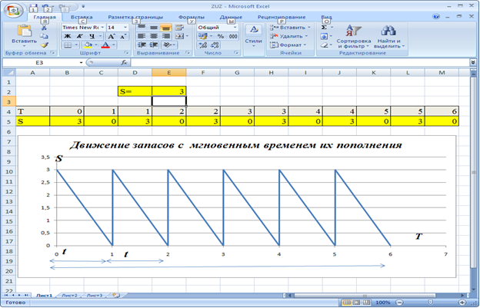

Slide 5
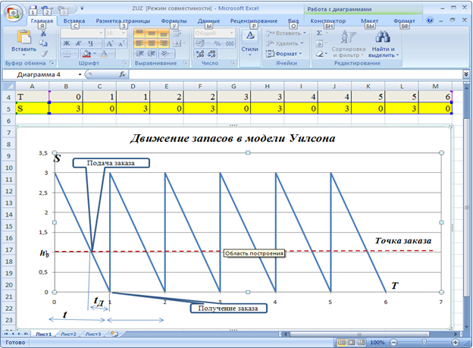

Slide 6
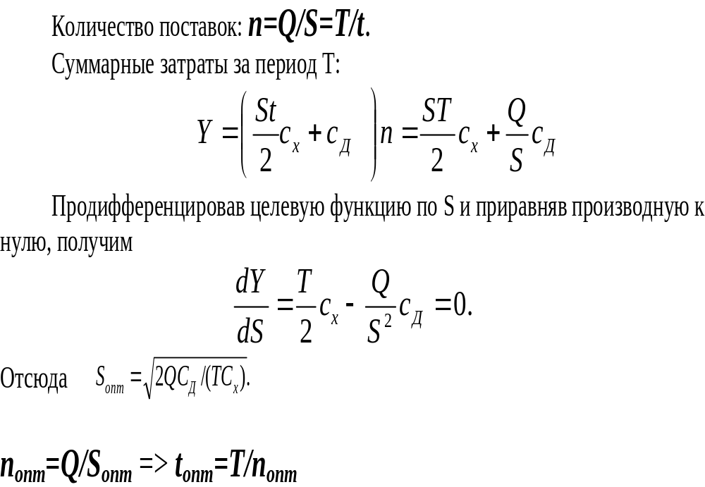

Slide 7
Задача 1
Объем продажи некоторого магазина составляет в год 500 упаковок супа в пакетах. Величина спроса равномерно распределяется в течение года. Цена покупки одного пакета равна 2 руб. За доставку заказа владелец магазина должен заплатить 10 руб. Время доставки заказа от поставщика составляет 12 рабочих дней (при 6-дневной рабочей неделе). По оценкам специалистов, издержки хранения в год составляют 40 коп. за один пакет. Необходимо определить: сколько пакетов должен заказывать владелец магазина для одной поставки; частоту заказов; точку заказа. Известно, что магазин работает 300 дней в году.

Slide 8
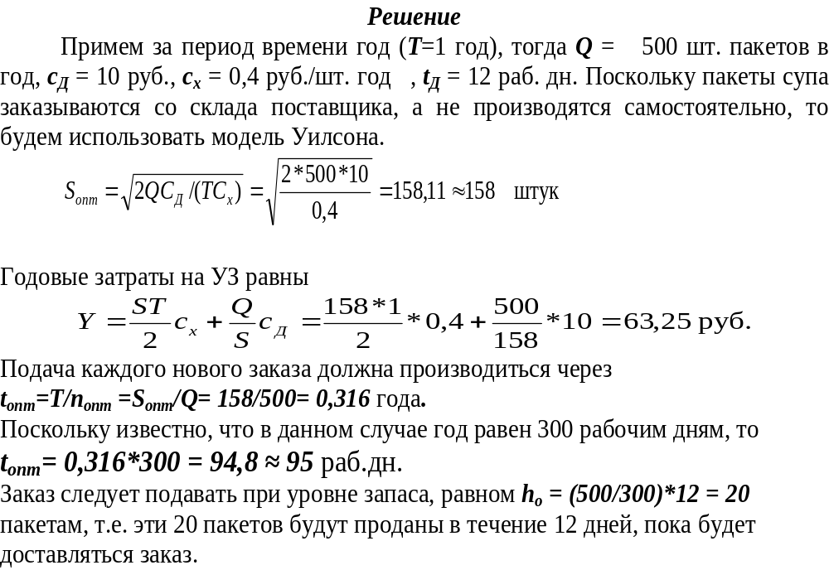

Slide 9
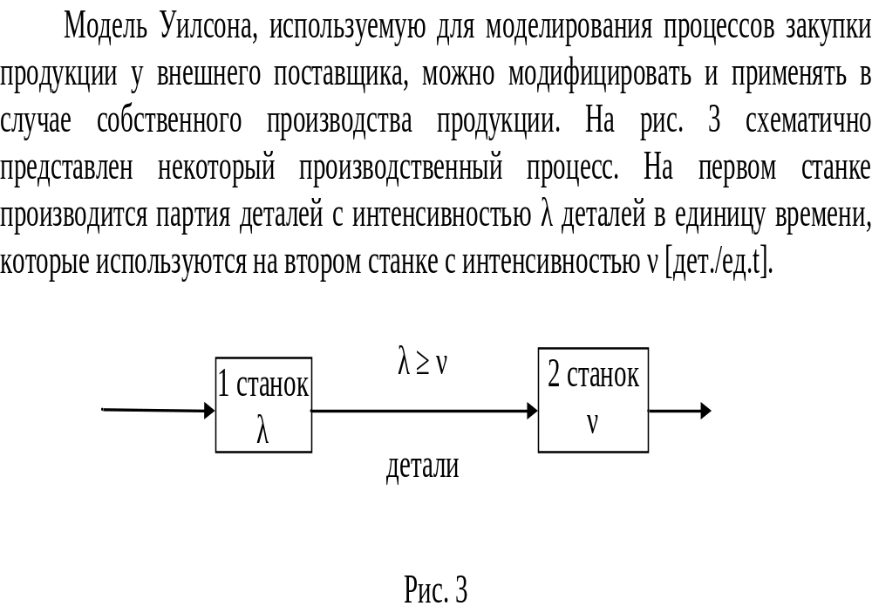

Slide 10
Входные параметры модели планирования экономичного размера партии
1) λ – интенсивность производства продукции первым станком, [ед. тов./ед. t];
2) ν – интенсивность потребления запаса, [ед. тов./ед. t];
3) с_{х} – затраты на хранение запаса, [руб./ ед. тов. *ед. t];
4) с_{Д} – затраты на осуществление заказа, включающие подготовку (переналадку) первого станка для производства продукции, потребляемой на втором станке, [руб.];
5) t_{п} – время подготовки производства (переналадки), [ед.t].

Slide 11
Выходные параметры модели планирования экономичного размера партии
1) S – размер заказа, [ед. тов.];
2) L – общие затраты на управление запасами в единицу времени, [руб./ед.t];
3) τ – период запуска в производство партии заказа, т.е. время между включениями в работу первого станка, [ед. t];
4) h₀ – точка заказа, т.е. размер запаса, при котором надо подавать заказ на производство очередной партии, [ед. тов.].

Slide 12
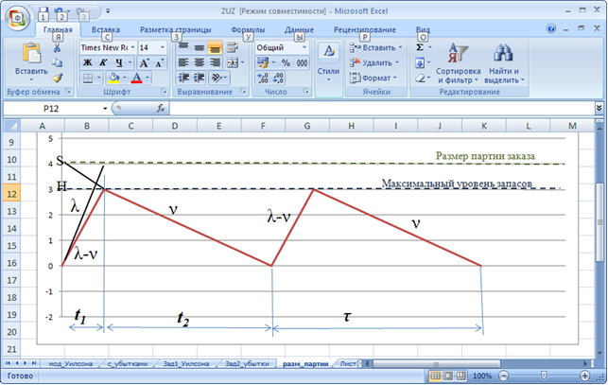
Изменение уровня запасов происходит следующим образом (рис. 4):
в течение времени t₁ работают оба станка, т.е. продукция производится и потребляется одновременно, вследствие чего запас накапливается с интенсивностью (λ – ν);
в течение времени t₂ работает только второй станок, потребляя накопившийся запас с интенсивностью ν .

Slide 13
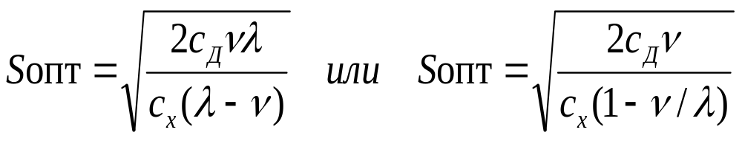
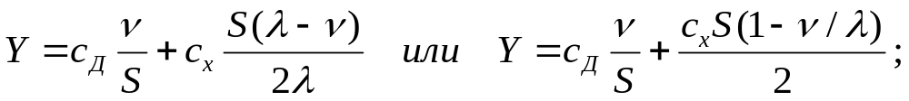
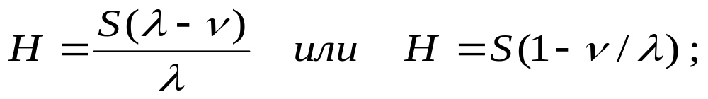
τ=S/ν; h₀=νt_{п}.

Slide 14
Задача 2
На некотором станке производятся детали в количестве 2000 штук в месяц. Эти детали используются для производства продукции на другом станке с интенсивностью 500 шт. в месяц. По оценкам специалистов компании, издержки хранения составляют 50 коп. в год за одну деталь. Стоимость производства одной детали равна 2,50 руб., а стоимость на подготовку производства составляет 1000 руб. Каким должен быть размер партии деталей, производимой на первом станке, с какой частотой следует запускать производство этих партий?

Slide 15
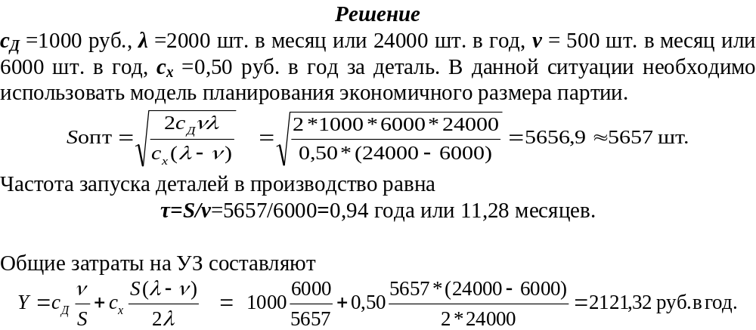

Slide 16

Убытки из-за неудовлетворённого спроса характеризуются величиной
с_{у} на ед. ресурса в ед. времени.
В течение времени t₁ каждого периода t уровень запаса достаточен для удовлетворения спроса, а затем в течение интервала t₂ запас отсутствует, причём неудовлетворённый спрос покрывается из следующей партии с момента поступления на склад.
Пусть потребность в материале составляет Q единиц на период T.
Требуется определить,
какими должны быть поставляемая S и потребная V партии, чтобы затраты на доставку и хранение с учётом неудовлетворённого спроса были минимальными.

Slide 17
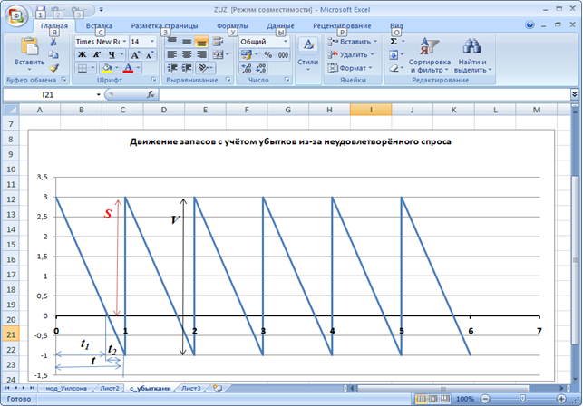

Slide 18
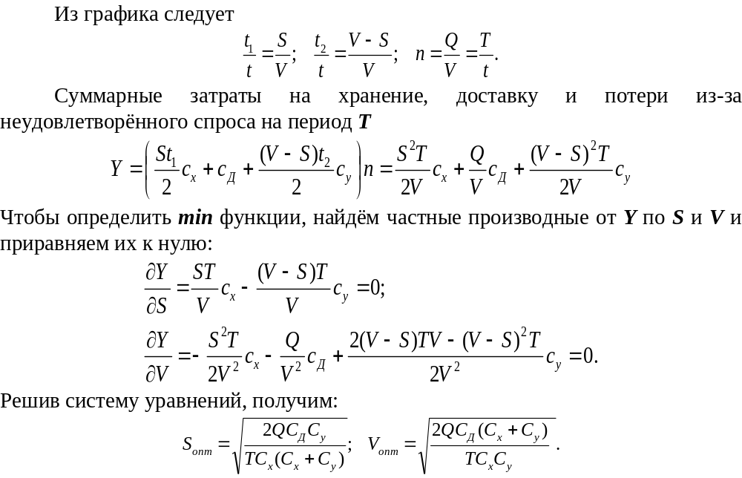

Slide 19
Задача 3
Объем продажи некоторого магазина составляет в год 500 упаковок супа в пакетах. Величина спроса равномерно распределяется в течение года. За доставку заказа владелец магазина должен заплатить 10 руб. По оценкам специалистов, издержки хранения в год составляют 40 коп. за один пакет, а убытки - 90 коп. за один пакет. Неудовлетворённый спрос покрывается из следующей партии с момента поступления на склад. Известно, что магазин работает 300 дней в году.
Определить, какими должны быть оптимальные поставляемая S и потребная V партии, частота заказов, время доставки заказа от поставщика, чтобы затраты на доставку и хранение с учётом неудовлетворённого спроса были минимальными.

Slide 20
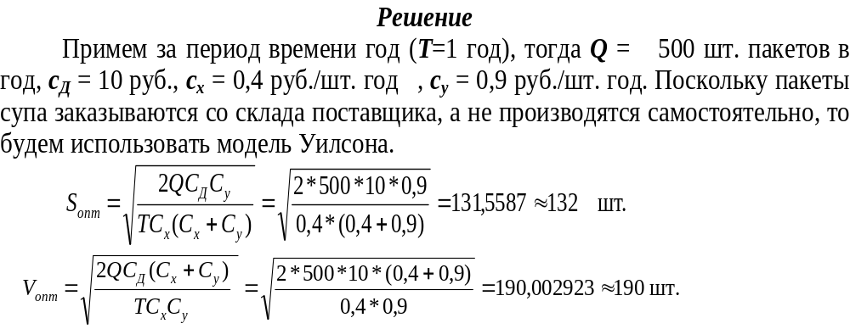

Slide 21
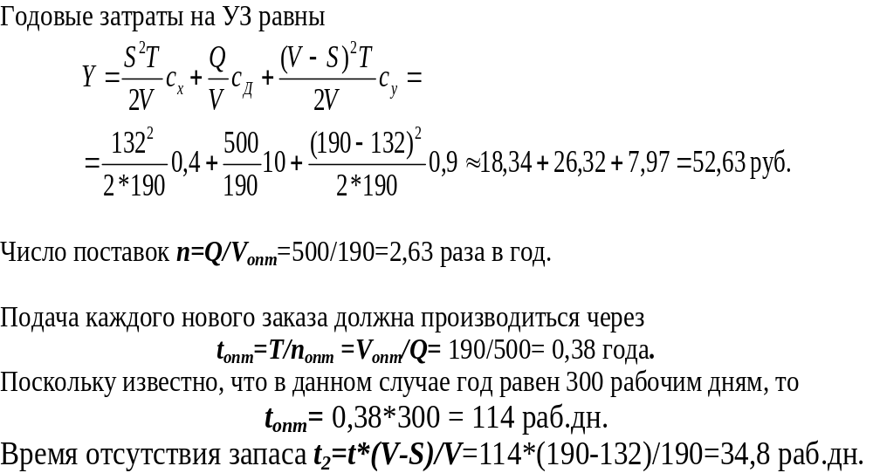

Slide 22
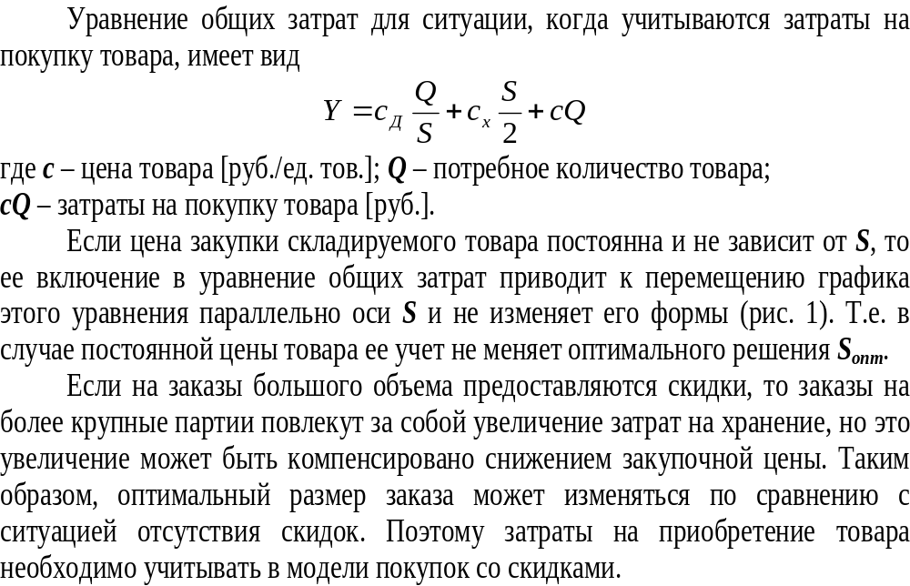

Slide 23
Новые входные параметры модели, учитывающей скидки
1. Sр1, Sр2 – точки разрыва цен, т.е. размеры покупок, при которых начинают действовать соответственно первая и вторая скидки, [ед. тов.];
2. с, с1 , с2 – соответственно исходная цена, цена с первой скидкой, цена со второй скидкой, [руб./ед. тов.].
Влияние единственной скидки на общие затраты показано на рис. 2. Чтобы определить оптимальный размер заказа S*, необходимо проанализировать, в какую из трех областей попадает точка разрыва цены Sр1 (рис. 3). Правило выбора S* для случая с одной скидкой имеет вид:

Slide 24
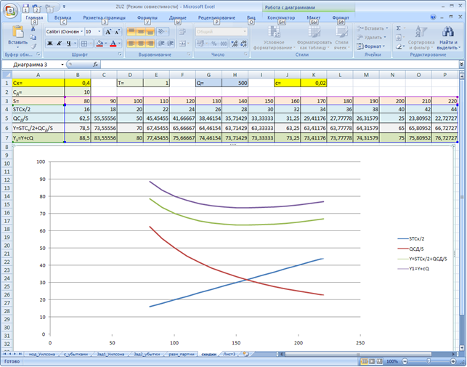


Slide 25
Правильность решения задач с УЗ со скидками в большой степени определяется качественно построенным графиком общих затрат с указанием на графике всех параметров, используемых при решении. Поэтому в первую очередь необходимо анализировать ситуацию графически и только после этого проводить численные вычисления. Например, если внимательно проанализировать ситуации на рис. 2, то можно принимать решение без непосредственного использования вышеуказанного правила. Зрительно легко определить более "выгодный" объем заказа, найдя точку, координата которой по оси Y лежит ниже других вариантов заказов. При решении задач с двумя скидками сначала находится оптимальный объем заказа с учетом первой скидки, а затем рассматривается вторая скидка.

Slide 26
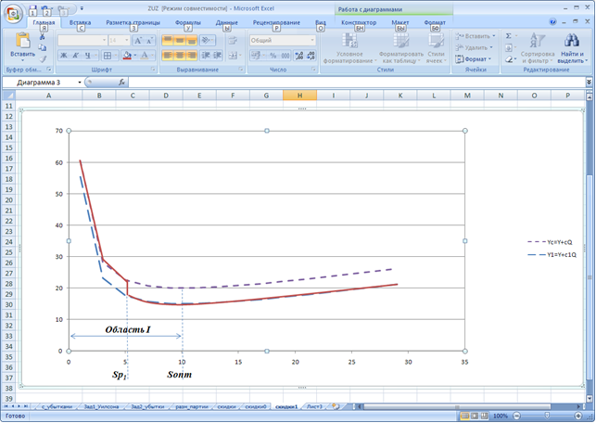
Рис. 2.а (S*=Sопт)

Slide 27
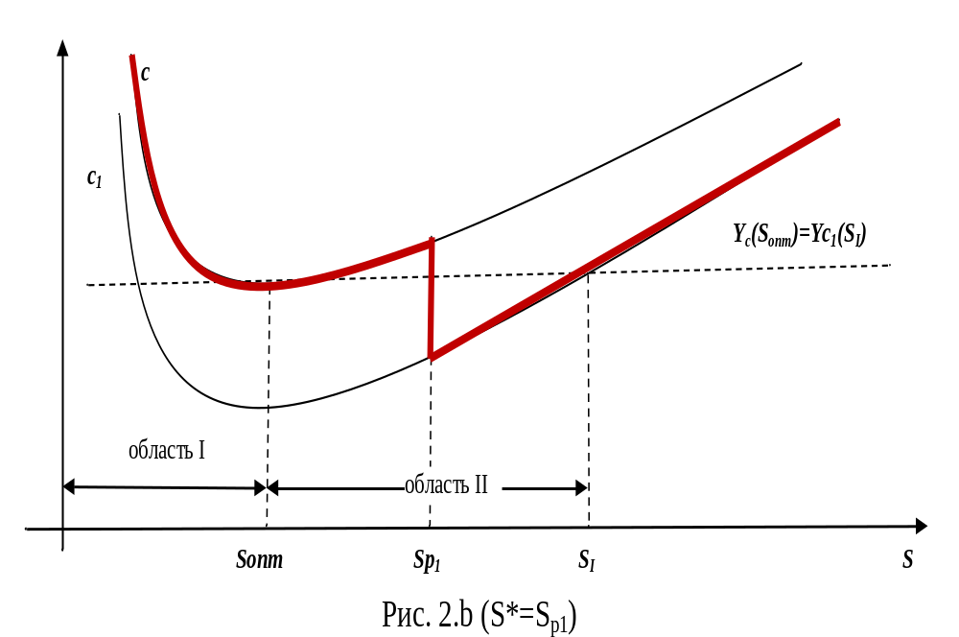

Slide 28
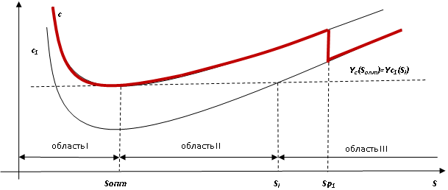
Рис. 2.c (S*=Sопт)

Slide 29
Задача 1
Пусть затраты на заказ равны 10 руб., затраты на хранение продукции - 1 руб. в сутки, интенсивность потребления товара 5 шт. в день, цена товара – 2 руб. за штуку, а при объеме закупки 15 шт. и более – 1 руб. Определите оптимальный размер заказа, цену покупки и затраты на УЗ.

Slide 30
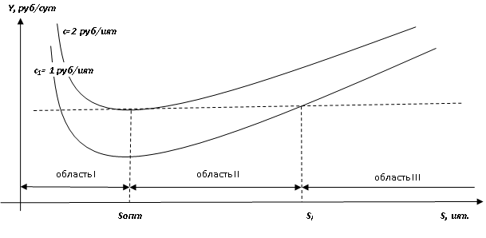
Решение
Начинаем решение с приблизительного построения пунктирными линиями графиков двух функций общих затрат, соответствующих двум ценам, которые указываем над соответствующими линиями затрат: с = 2 руб./шт. и с1 = 1 руб./шт.

Slide 31
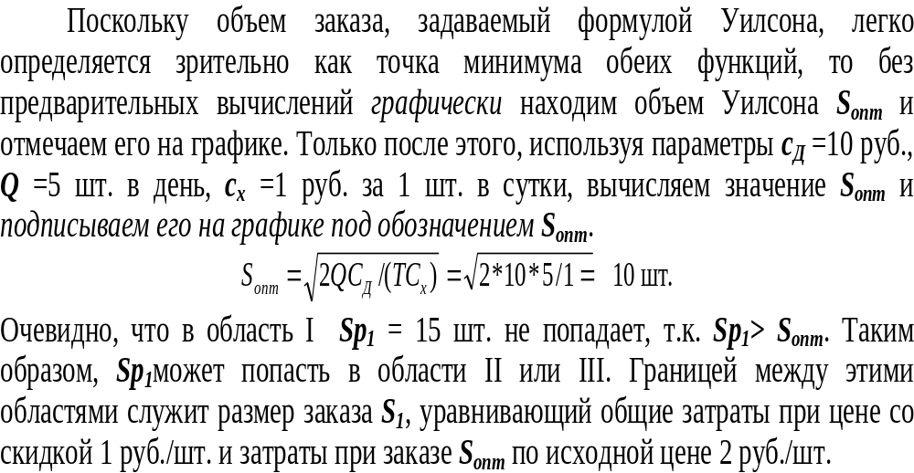

Slide 32
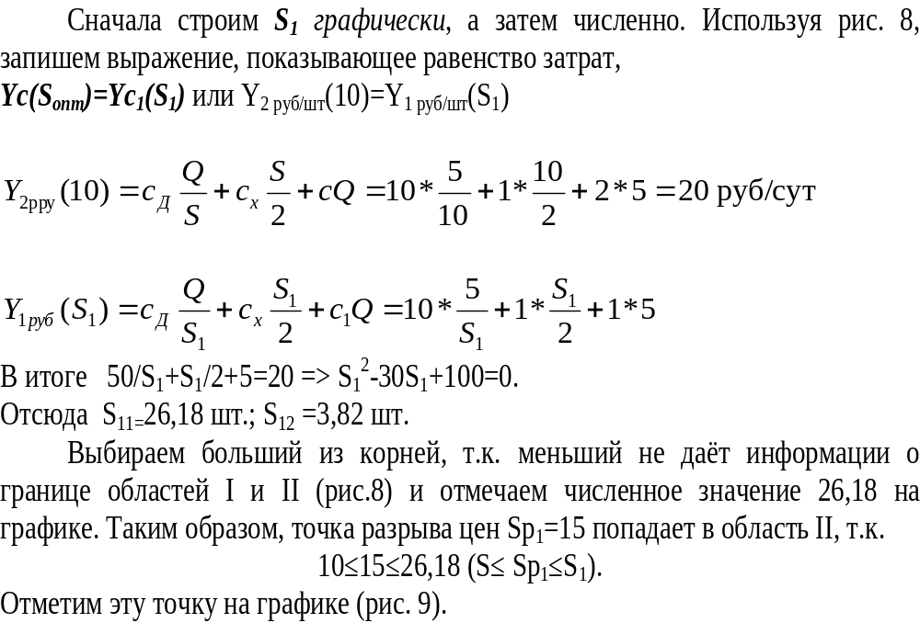

Slide 33
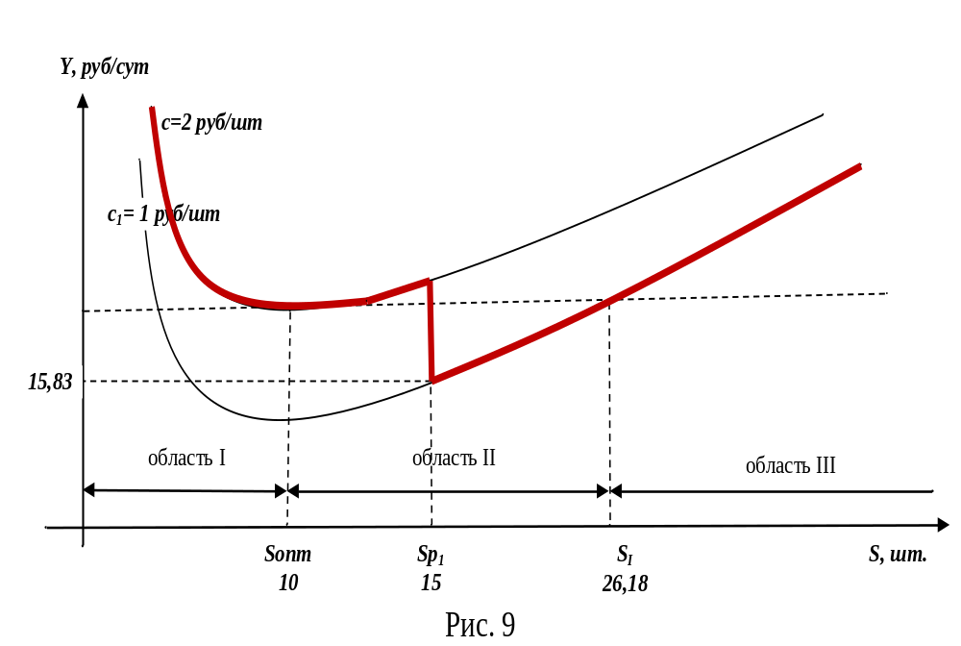

Slide 34
Согласно правилу выбора и графику оптимальным является объем заказа S*=15 шт. по цене 1 руб./шт. Таким образом, в данной ситуации скидкой пользоваться выгодно. Общие затраты при этом составляют
Y1(15)= 10*5/15+1*15/2+1*5= 15,83 [руб./ сут.].
Если бы заказывали по 10 шт. товара, то общие затраты составили бы 20 рублей, т.е. при заказе в 15 шт. экономия средств составляет 4,17 рублей в сутки.

Slide 35
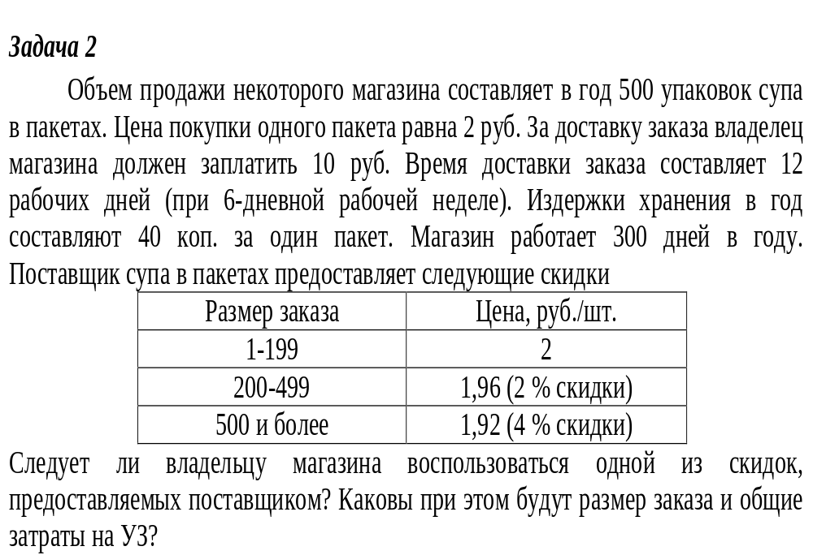

Slide 36
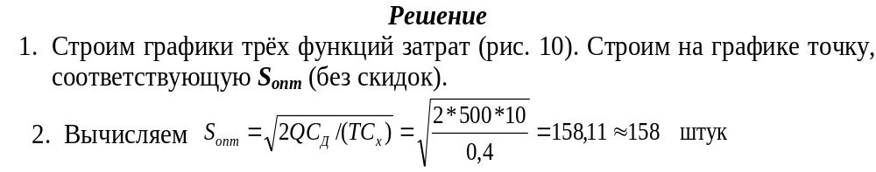
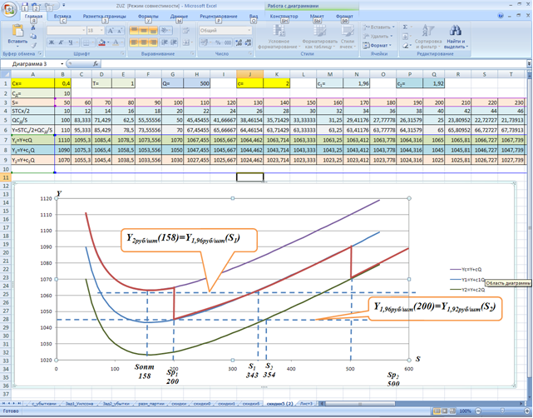

Slide 37
